Slide 1


TORTILLAS AMALEN
INEI
Arantza Rubio Parra
Romina Flores
Desarrollo de proyectos
Tortillas AMALEN
28/09/2023

Slide 2

Contenido
Resumen
Antecedentes
Definición del problema
Justificación
Objetivos
Hipótesis
Marco teórico

Slide 3
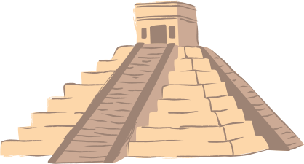

Resumen
El chile es una planta de forma y tamaño variable, dulce o picante, rojo o amarillo y verde.
Entre las variedades de chiles destacan el jalapeño, ancho, cascabel, poblano, chipotle, morita, guajillo, serrano, habanero, pasilla, de árbol, manzano y piquín
La tortilla es el alimento mexicano por excelencia, representa un símbolo nacional que ha sido uno de los ejes de desarrollo de nuestra cultura y es fuente de vitaminas, carbohidratos y minerales como calcio, fosforo y potasio.
La creación de la tortilla se dio con los conquistadores españoles cuando llegaron a Mesoamérica y se dieron cuenta que los aztecas preparaban panes de maíz que eran importantes para sus dietas
01

Slide 4

El chile es un componente primordial de las comidas mexicanas, los cuales aporta el sabor, textura, color y en muchos casos el picor que los identifica
Es rico en capsaicina que ayuda a quemar grasa durante el proceso digestivo.
Acelera el metabolismo hasta en un 25%, reduce el apetito y limpia el estómago
El chile es un componente primordial de las comidas mexicanas, los cuales aporta el sabor, textura, color y en muchos casos el picor que los identifica
02

Slide 5

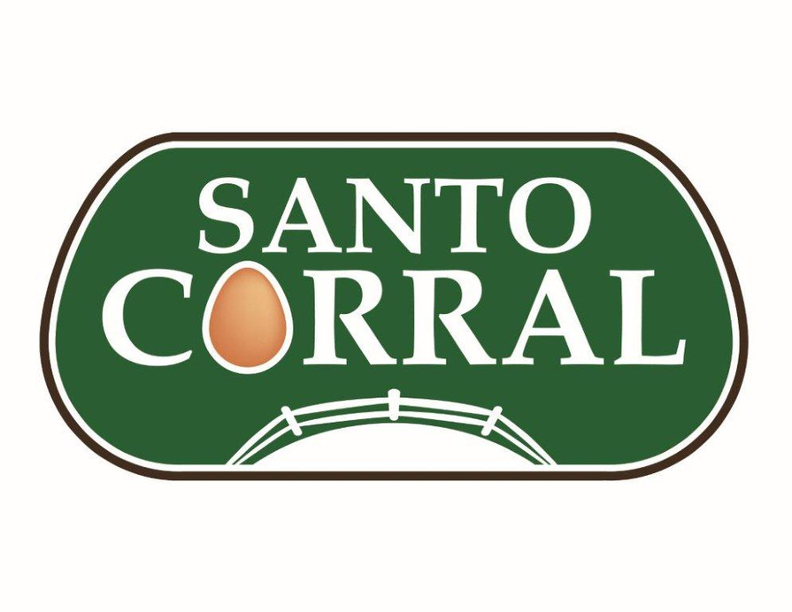

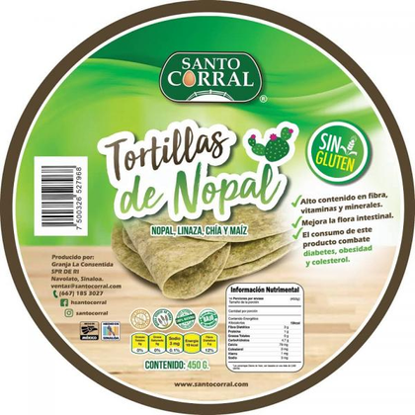
Antecedentes
03
Santo Corral:
Santo Corral es una empresa nacida en Culiacán, Sinaloa, en el año 2015. Esta empresa se dedica a la elaboración de productos saludables, naturales, frescos y libres de procesos químicos
Este producto trata de unas tortillas de maíz, adicionadas con nopal, linaza y chía, no contiene gluten, lácteos ni soja

Slide 6

Antecedentes
04
Colegio Martinak “Tortillas Nutritivas”
El presente proyecto elaboro diferentes tipos de tortillas con la intensión de crear un alimento que tuviera las características y propiedades necesarias para dar una solución al problema de desnutrición
Ellos utilizaron carne seca, harina de frijol, harina de nopal y linaza

Slide 7

Antecedentes
04
Alianza por la salud alimentaria:
Con esta propuesta para regular la tortilla, seria obligatorio informar al consumidor el tipo de producto y sus ingredientes en etiquetas, envases, carteles, en tortillerías y anuncios publicitarios.
Utilizaron nopal, chile, frijol y linaza

Slide 8

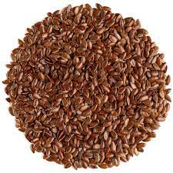
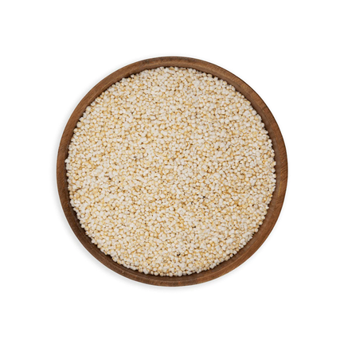
Definición del problema
05
Cuando decides cuidarte, tienes precaución con los alimentos que consumes. Muchas veces también, durante el curso de enfermedades crónicas como la diabetes, se recomienda no comer algunos alimentos, como la tortilla. En el caso de que esto suceda contigo, afortunadamente hay una solución.
Se trata de las tortillas de maíz adicionadas con chile, amaranto y linaza, los elementos magníficos para ayudarte a conservar tu salud e incluso a mejorarla, debido a que mejora el tránsito intestinal y controla el azúcar en la sangre.
¿Es posible elaborar unas tortillas de maíz adicionadas con chile, linaza y amaranto que ayudara a disminuir las enfermedades crónicas?

Slide 9


Justificación
Este proyecto tiene el objetivo de disminuir las enfermedades crónicas como la diabetes, la hipertensión con ayuda del amaranto, además el amaranto ayuda a prevenir el cáncer de colon, debido a su alto contenido de fibra.
Según especialistas de la UNAM, la tortilla es una de las fuentes de calcio más importantes para los mexicanos. Pero no es todo, también aportan magnesio, fósforo, potasio, niacina y vitaminas A, C, D, E, B1 y B2, carbohidratos, fibra y proteínas
06

Slide 10

Objetivos
Especificos
Generales
Disminuir las enfermedades cardiacas
Ayudar a limpiar el estómago a personas con estreñimiento
Disminuir el cáncer de colon en las persoanas
Hacer encuestas a personas sobre las tortillas
Dar a probar las tortillas a personas
07

Slide 11

08
Marco Teórico
TORTILLA
CHILE
ES EL ALIMENTO MEXICANO POR EXCELENCIA, REPRESENTA UN SÍMBOLO NACIONAL, HA SIDO UNO DE LOS EJES DE DESARROLLO DE NUESTRA CULTURA Y ES FUENTE DE VITAMINAS, CARBOHIDRATOS Y MINERALES COMO EL CALCIO, FÓSFORO Y POTASIO
ES UN FRUTO QUE SE PRODUCE A PARTIR DE UNA PLANTA HERBÁCEA LA CUAL POSEE EL MISMO NOMBRE
AMARANTO
AGUA
ES EL PRODUCTO DE ORIGEN VEGETAL MÁS COMPLETO, ES UNA DE LAS FUENTES MAS IMPORTANTES DE PROTEÍNAS, MINERALES Y VITAMIANS NATURALES: A, B, C, B1, B2, B3; ASÍ COMO EL ÁCIDO FÓLICO, NIACINA, CALCIO, HIERRO Y FÓSFORO. ADEMÁS, ES UNO DE LOS ALIMETNOS CON ALTISIMAPRESENCIA DE AMINOÁCIDOS COMO LISINA
EL AGUA ES UNA SUSTANCIA QUE SE COMPONE POR DOS ÁTOMOS DE HIDRÓGENO Y UN ÁTOMO DE OXÍGENO (H2O) Y SE PUEDE ENCONTRAR EN ESTADO SÓLIDO (HIELO), GASEOSO (VAPOR) Y LÍQUIDO (AGUA).

Slide 12


09
Marco Teórico
LINAZA
VITAMINAS
ES LA SEMILLA DE LA PLANTYA LINUM ISITATISSIMUM. ES USADA PARA CONSUMO HUMANO, PRO EJEMPLO, EN INFUSIUONESN . DE LA SEMILLA SE EXTRAER EL ACEITE DE LINAZA, EL CUAL ES RICO EN ÁCIDOS GRASOS DE LAS SERIES OMEGA3, OMEGA6 Y OMEGA9.
SON UN GRUPO DE SUSTANCIAS QUE SON NECESARIAS PARA EL FUNCIONAMIENTO CELULAR, EL CRECIMIENTO Y EL DESARROLLO NORMALES. EXISTEN 13 VITAMINAS ESENCIALES. ESTO SIGNIFICA QUE ESTAS VITAMIANS SE REQUIEREN PARA QUE EL CUERPO FUNCIONE APROPIADAMENTE
SAL
CARBOHIDRATOS
LA SAL FORMA PARTE IMPRESCINDIBLE DE LA DIETA, TANTO POR LA IMPORANCIA DE SUS FUNCIONES REGULATORIAS DE LOS LÍQUIDOS DEL ORGANISMO , COMO POR SU ROL EN LOS PROCESOS DE TRANSMISIÓN NERVIOSA
SON BIOMÓLECULAS, COMPUESTAS PRINCIPALMETE DE CARBONO, HIDRÓGENO Y OXÍGENO, AUNQUE ALGUNOS BIOLEMENTOS TALES COMO NITRÓGENO, AZUFRE Y FÓSFORO

Slide 13
10
Marco Teórico
MINERALES
PLACA DE TORTILLAS
ES UNA SUSTANCIA NATURAL, DE COMPOSICIÓN QUÍMICA DEFINIDA. NORMALMENTE ES SÓLIDO E INORGÁNICO, Y TIENE UNA CIERTA ESTRUCTURA CRISTALINA.
DISCOS DE METAL UNIDOS POR UNA PALANCA QUE SIRVE PARA APLASTAR LA MASA Y DAR FORMA A LA TORTILLA
ACEITE
COMAL
ES UN TÉRMINO GENÉRICO PARA DESIGNAR NUMEROSOS LÍQUIDOS GRASOS DE ORÍGENES DIVERSOS QUE NO SE DJISUELVEN EN EL AGUA Y QUE TIENEN MENOR DENSIDAD QUE ESTÁ
DISCO DELGADO DE BARRA SIN VIDRIAR O DE METAL QUE SE USA PARA COCINAR TORTILLAS DE MAÍZ

Slide 14


11
Marco Teórico
TORTILLERO
CESTO TEJIDO DE PALMA PARA CONTENER LAS TORTILLAS DE MAÍZ CALIENTES
TORTILLERÍA
LUGAR O ESTABLECIMIENTO DONDE SE VENDEN Y PRODUCEN TORTILLAS

